Slide 2
Rapportering i Business Central
Inge Magne Bruvik Dynug høstkonferanse 2024

Slide 3
Inge Magne Bruvik Løsningsarkitekt for Dynamics 365 Business Central
Jobber til daglig for Cepheo Norge AS
Har jobbet med med det produktet vi I dag kjenner som Business Central siden 1987 – da het programmet PCPlus.
Micorosft MVP for Business Central
Holder jevnlig foredrag på konferanser og eventer både på plass og digitalt.
imbruvik@gmail.com
Inge Magne Bruvik | LinkedIn
www.bc365.co

Slide 4
Rapportering I Business Central
Kort om Businss Central
Hvilke ulike rapportbehov finnes normalt i en organisasjon?
Oversikt over de viktigste rapporteringsverktøy som sluttbrukere har tilgjengelig I BC
Åpne I Excel
Finansrapporter (tidligere kontoskjema)
Analysevisninger
Ut av boksen Power BI rapporter
Egen definerte Power BI Rapporter
Egendefinerte rapportlayouts (excel)
Agenda

Slide 5
Microsoft Dynamics 365 Business Central
Connect finance, sales, service, and operations teams with a comprehensive business management solution and harness the power of AI with Microsoft Copilot.
Financial Management
Project Management
Sales Management
Manufacturing Management
Reporting &
business insights
Service Management
Supply chain Management
Trusted by over 40,000 small and medium-sized businesses
Named “the Best ERP System” in 2024 by Forbes Advisor
Notes:
Microsoft Dynamics 365 Business Central provides all these benefits and more. Business Central is a comprehensive business management solution that brings together your critical business processes into a single solution. With Business Central, all of your business data is centralized, making it easier to access, analyze, and manage. This includes everything from financial data and sales figures to customer service records and supply chain information.
Having a single ‘source of truth’ allows you to streamline processes, removing duplicate data entry and busywork. Because Business Central unifies your data, you can get faster and more accurate reporting, with built-in business intelligence and real-time insights across departments.
Business Central is also the first business management solution that uses Microsoft Copilot to boost productivity and improve business performance with next-generation AI. As I’m sure you are aware, AI is BIG topic right now, and there is a lot to explore here. We’ll dive deeper into how Copilot can help your business in a few minutes.
These are just some of the reasons that Business Central is trusted by over 40,000 small and medium-sized businesses and was named “The Best ERP System” in 2024 by Forbes Advisor¹.
¹https://www.forbes.com/advisor/business/software/best-cloud-erp-software/

Slide 6
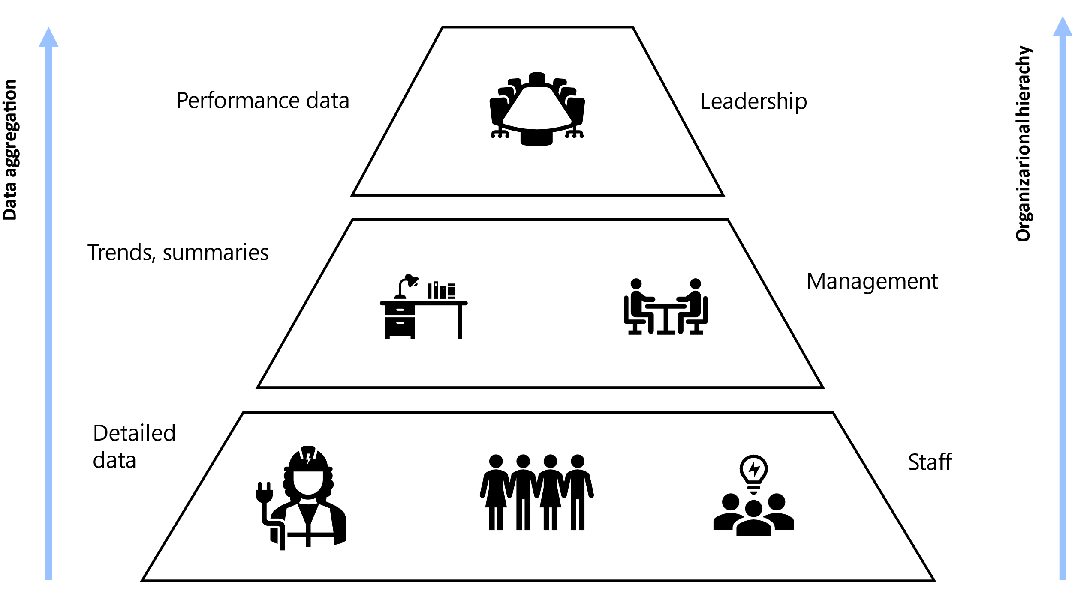
Rapportbehov i en organisasjon

Slide 7
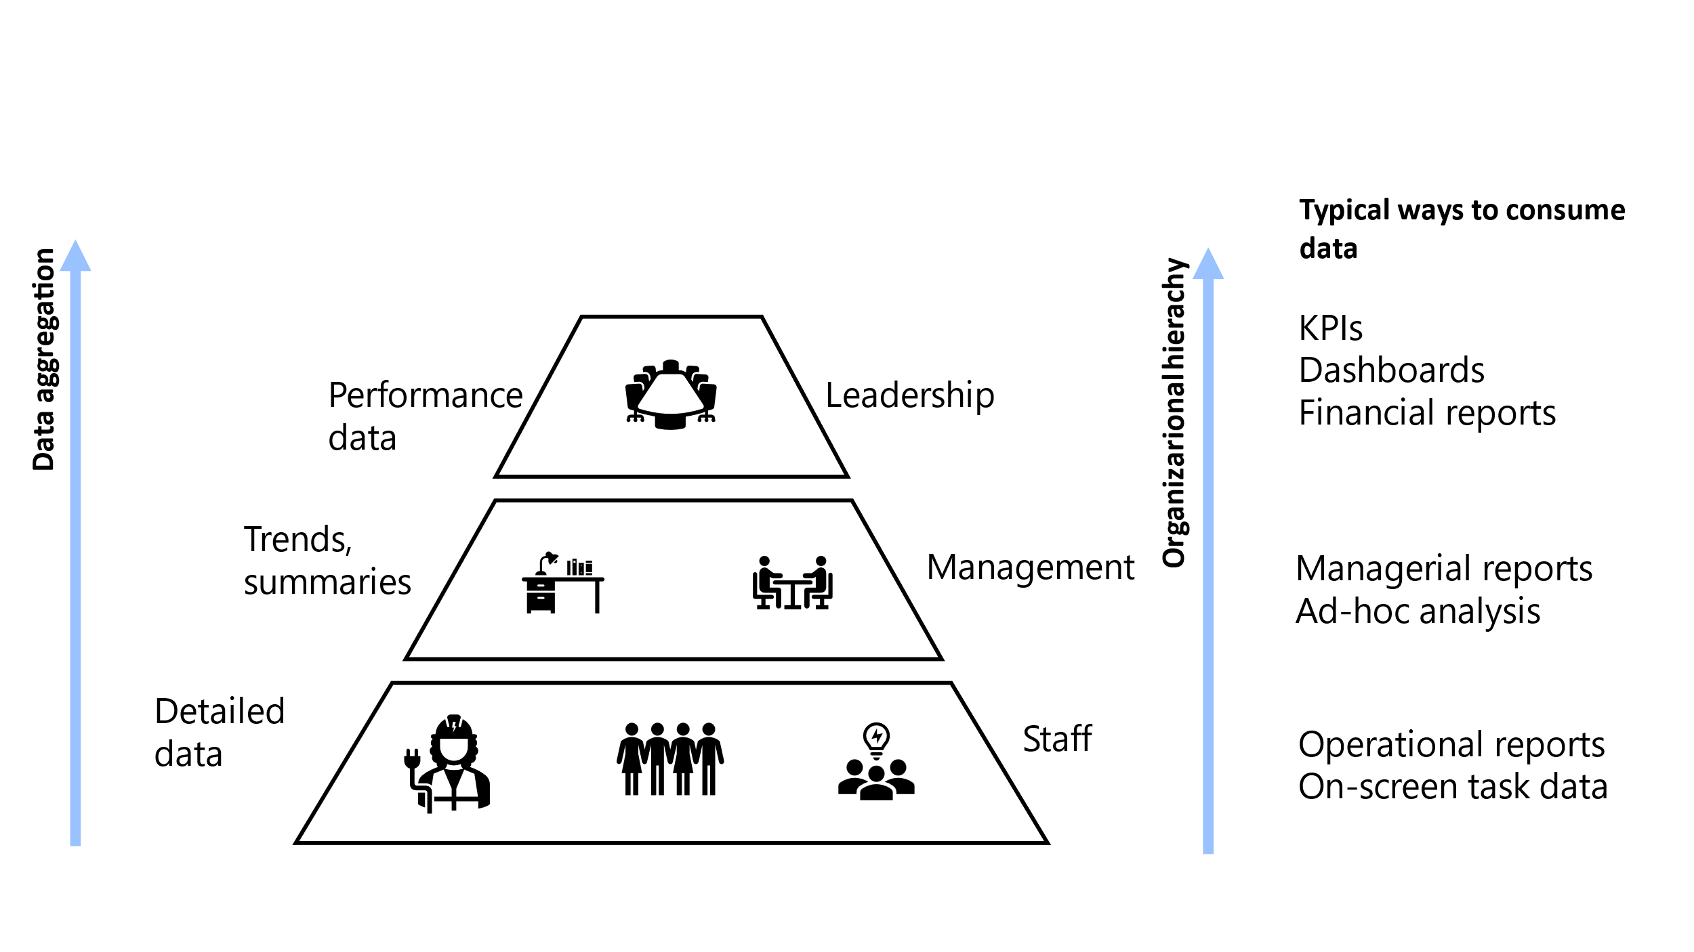
Hvordan fyller vi disse rapportbehovene?

Slide 8
Hvilke verktøy har vi tilgjengelig
Excel
Power BI
Finans rapporter (kontoskjema)
Analysevisninger / skjermbilder

Slide 9
Åpne i Excel
Mulighet for å sende de dataene du sitter og ser på i en liste til Excel
Oppsettet følger skjemvisningen

Slide 10
Analysevisninger
Pivotering av data i listevisninger
Visningene kan genereres ved hjelp av Copilot
Mulighet for å lagre flere visninger pr. side
Kan eksporteres til Excel eller CSV

Slide 11
Finansrapporter
Bygge rapporter basert på finansdata
Tar utgangspunkt i kontoplan og finansdata

Slide 12
Egendefinerte Power BI rapporter
Kan lages med Power BI free lisens
Deling krever Power BI Pro

Slide 13
Power BI ut av boksen
7 nye Power BI Apper med utav boksen rapporter (november 2024)
Flere nye kommer
Krever installasjon og oppsett
Må installeres en gang pr. selskap til forskjellige arbeidsområder i Power BI
Forbedret visning av Power BI rapporter
Du kan bokmerke Power Bi rapporter
Mulig å knytte Power BI mot read-only versjon av data
Krever Power BI Pro lisens

Slide 14
Egendefinerte Power BI rapporter
Kan lages med Power BI free lisens
Deling krever Power BI Pro

